Slide 1
控制器管理

Slide 2
掌握
控制器以及view的多种创建方式
UINavigationController的简单使用:添加\移除子控制器
UINavigationBar内容的设置
控制器的生命周期方法
Segue的使用
控制器之间数据的传递
UITabBarController的简单使用
UITabBarController和UINavigationController的混合使用
Modal

Slide 3
如何创建一个控制器
控制器常见的创建方式有以下几种
通过storyboard创建
直接创建
MJViewController *mj = [[MJViewController alloc] init];
指定xib文件来创建
MJViewController *mj = [[MJViewController alloc] initWithNibName:@"MJViewController" bundle:nil];

Slide 4
通过storyboard创建控制器
先加载storyboard文件（Test是storyboard的文件名）
UIStoryboard *storyboard = [UIStoryboard storyboardWithName:@"Test" bundle:nil];
接着初始化storyboard中的控制器
初始化“初始控制器”（箭头所指的控制器）
MJViewController *mj = [storyboard instantiateInitialViewController];
通过一个标识初始化对应的控制器
MJViewController *mj = [storyboard instantiateViewControllerWithIdentifier:@”mj"];

Slide 5
MJViewController的view的创建
loadView
NO
YES
storyboard
根据storyboard的描述去创建
YES
NO
YES
根据loadView的代码实现去创建
nibName
根据nibName对应xib的描述去创建
NO
MJView.xib
YES
根据MJView.xib的描述去创建
NO
MJViewController.xib
YES
根据MJViewController.xib的描述去创建
NO
创建一个空的view

Slide 6
控制器view的延迟加载
控制器的view是延迟加载的：用到时再加载
可以用isViewLoaded方法判断一个UIViewController的view是否已经被加载
控制器的view加载完毕就会调用viewDidLoad方法

Slide 7
多控制器
一个iOS的app很少只由一个控制器组成,除非这个app极其简单
当app中有多个控制器的时候,我们就需要对这些控制器进行管理
有多个view时，可以用一个大的view去管理1个或者多个小view
控制器也是如此，用1个控制器去管理其他多个控制器
比如，用一个控制器A去管理3个控制器B、C、D
控制器A被称为控制器B、C、D的“父控制器”
控制器B、C、D的被称为控制器A的“子控制器”
为了便于管理控制器，iOS提供了2个比较特殊的控制器
UINavigationController
UITabBarController

Slide 8
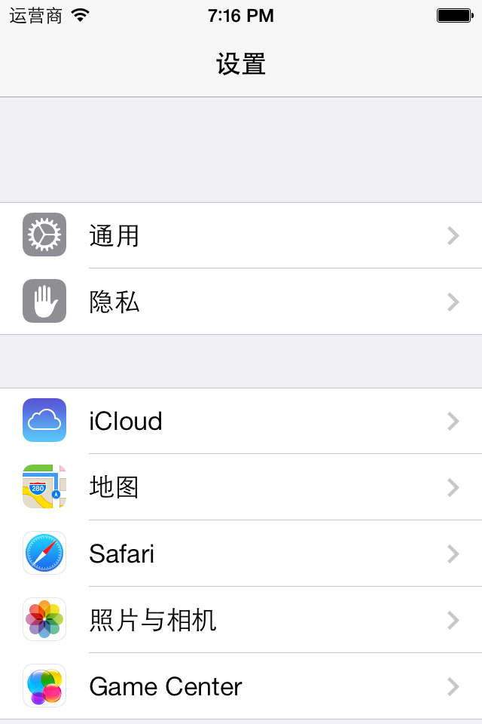
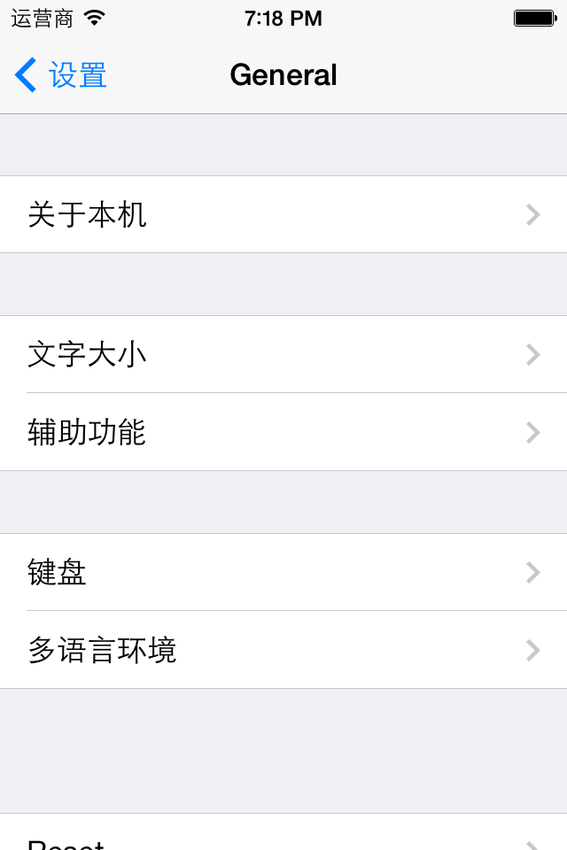
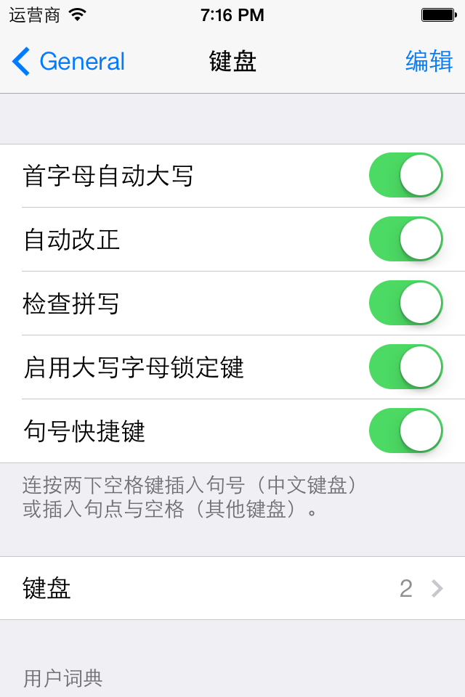
UINavigationController
利用UINavigationController，可以轻松地管理多个控制器，轻松完成控制器之间的切换，典型例子就是系统自带的“设置”应用

Slide 9
UINavigationController的view结构
导航条
导航控制器的view
栈顶控制器的view

Slide 10
UINavigationController的简单使用
UINavigationController的使用步骤
初始化UINavigationController
设置UIWindow的rootViewController为UINavigationController
根据具体情况，通过push方法添加对应个数的子控制器

Slide 11
childViewControler
栈
twoVC
Nav
threeVC
rootVC
UIWindow
windowRootVC
rootView
twoView

Slide 12
UINavigationController的子控制器
UINavigationController以栈的形式保存子控制器
@property(nonatomic,copy) NSArray *viewControllers;
@property(nonatomic,readonly) NSArray *childViewControllers;
使用push方法能将某个控制器压入栈
- (void)pushViewController:(UIViewController *)viewController animated:(BOOL)animated;
使用pop方法可以移除控制器
将栈顶的控制器移除
- (UIViewController *)popViewControllerAnimated:(BOOL)animated;
回到指定的子控制器
- (NSArray *)popToViewController:(UIViewController *)viewController animated:(BOOL)animated;
回到根控制器（栈底控制器）
- (NSArray *)popToRootViewControllerAnimated:(BOOL)animated;
Notes:
初始化UINavigationController时，可以通过initWithRootViewController:方法传入一个控制器作为根控制器，这个根控制器永远处于栈底(如果栈中只有一个对象，那么根控制器也处于栈顶)

Slide 13
fourVC
rootVC-View
栈顶控制器的View
window
Nav
childVC
ThreeVC
rootVC
RootVC
TwoVC
twoVC-View

Slide 14
如何修改导航栏的内容
导航栏的内容由栈顶控制器的navigationItem属性决定
UINavigationItem有以下属性影响着导航栏的内容
左上角的返回按钮
@property(nonatomic,retain) UIBarButtonItem *backBarButtonItem;
中间的标题视图
@property(nonatomic,retain) UIView *titleView;
中间的标题文字
@property(nonatomic,copy) NSString *title;
左上角的视图
@property(nonatomic,retain) UIBarButtonItem *leftBarButtonItem;
UIBarButtonItem *rightBarButtonItem 右上角的视图
@property(nonatomic,retain) UIBarButtonItem *rightBarButtonItem;

Slide 15
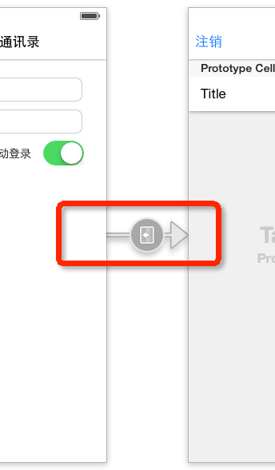
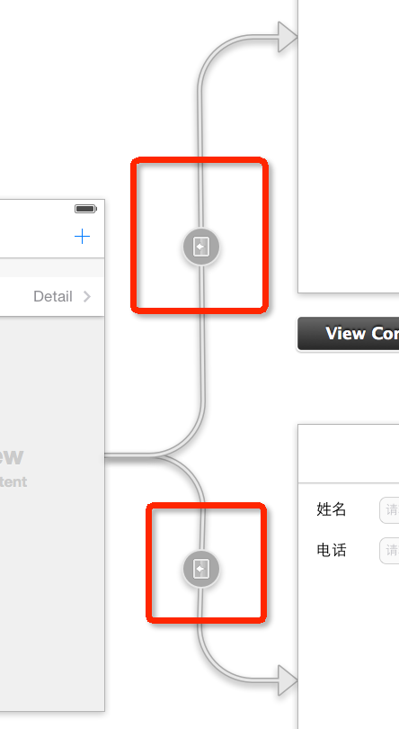
什么是Segue
Storyboard上每一根用来界面跳转的线，都是一个UIStoryboardSegue对象（简称Segue）

Slide 16
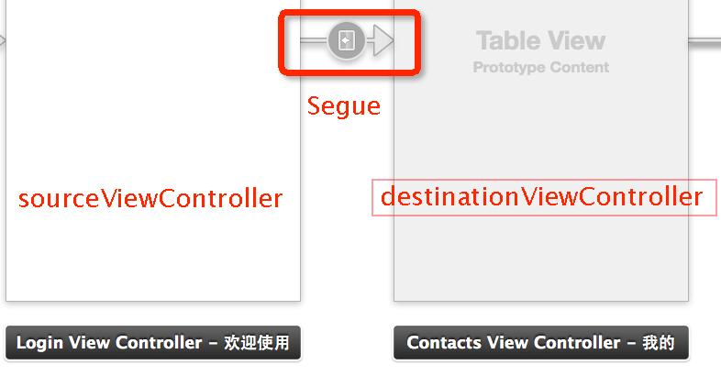
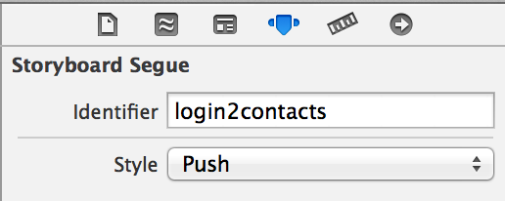
Segue的属性
每一个Segue对象，都有3个属性
唯一标识
@property (nonatomic, readonly) NSString *identifier;
来源控制器
@property (nonatomic, readonly) id sourceViewController;
目标控制器
@property (nonatomic, readonly) id destinationViewController;

Slide 17
Segue的类型
根据Segue的执行（跳转）时刻，Segue可以分为2大类型
自动型：点击某个控件后（比如按钮），自动执行Segue，自动完成界面跳转
手动型：需要通过写代码手动执行Segue，才能完成界面跳转

Slide 18
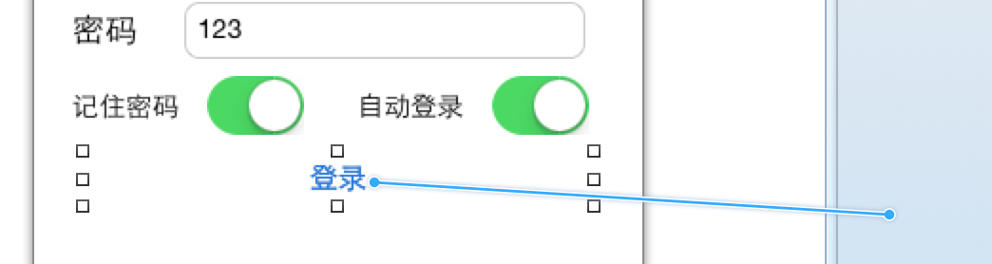

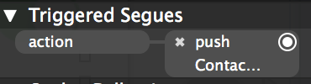
自动型Segue
按住Control键，直接从控件拖线到目标控制器
点击“登录”按钮后，就会自动跳转到右边的控制器
如果点击某个控件后，不需要做任何判断，一定要跳转到下一个界面，建议使用“自动型Segue”

Slide 19
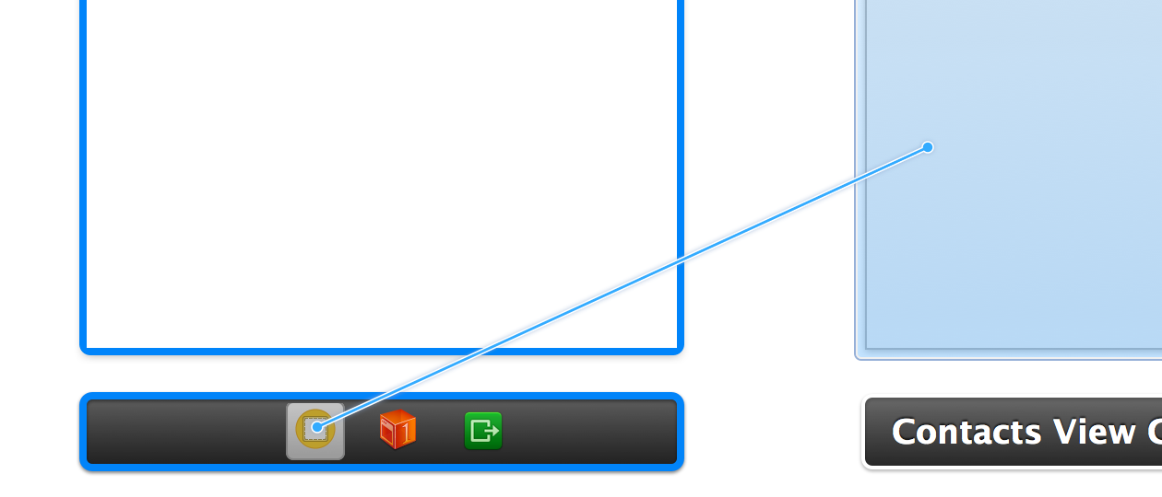
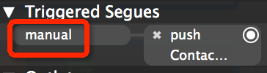
手动型Segue
按住Control键，从来源控制器拖线到目标控制器
手动型的Segue需要设置一个标识（如右图）
在恰当的时刻，使用perform方法执行对应的Segue
[self performSegueWithIdentifier:@"login2contacts" sender:nil];
// Segue必须由来源控制器来执行，也就是说，这个perform方法必须由来源控制器来调用
如果点击某个控件后，需要做一些判断，也就是说：满足一定条件后才跳转到下一个界面，建议使用“手动型Segue”

Slide 20
performSegueWithIdentifier:sender:
利用performSegueWithIdentifier:方法可以执行某个Segue，完成界面跳转
接下来研究performSegueWithIdentifier:sender:方法的完整执行过程
[self performSegueWithIdentifier:@“login2contacts” sender:nil];
// 这个self是来源控制器
根据identifier去storyboard中找到对应的线，新建UIStoryboardSegue对象
设置Segue对象的sourceViewController（来源控制器）
新建并且设置Segue对象的destinationViewController（目标控制器）

Slide 21
performSegueWithIdentifier:sender:
调用sourceViewController的下面方法，做一些跳转前的准备工作并且传入创建好的Segue对象
- (void)prepareForSegue:(UIStoryboardSegue *)segue sender:(id)sender;
// 这个sender是当初performSegueWithIdentifier:sender:中传入的sender
调用Segue对象的- (void)perform;方法开始执行界面跳转操作
如果segue的style是push
取得sourceViewController所在的UINavigationController
调用UINavigationController的push方法将destinationViewController压入栈中，完成跳转
如果segue的style是modal
调用sourceViewController的presentViewController方法将destinationViewController展示出来

Slide 22
Sender参数的传递
[self performSegueWithIdentifier:@“login2contacts” sender:@“jack”];
- (void)prepareForSegue:(UIStoryboardSegue *)segue sender:(id)sender;

Slide 23
控制器的数据传递
控制器之间的数据传递主要有2种情况:顺传和逆传
顺传
控制器的跳转方向: A → C
数据的传递方向 : A → C
数据的传递方式 : 在A的prepareForSegue:sender:方法中根据segue参数取得destinationViewController, 也就是控制器C, 直接给控制器C传递数据
(要在C的viewDidLoad方法中取得数据,来赋值给界面上的UI控件)
A
C
数据传递
跳转

Slide 24
控制器的数据传递
逆传
控制器的跳转方向: A → C
数据的传递方向 : C → A
数据的传递方式 : 让A成为C的代理, 在C中调用A的代理方法,通过代理方法的参数传递数据给A
A
C
数据传递
跳转

Slide 25
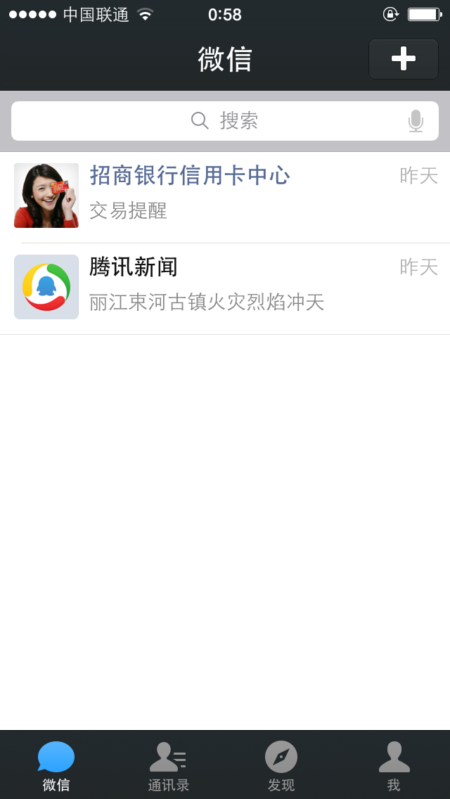
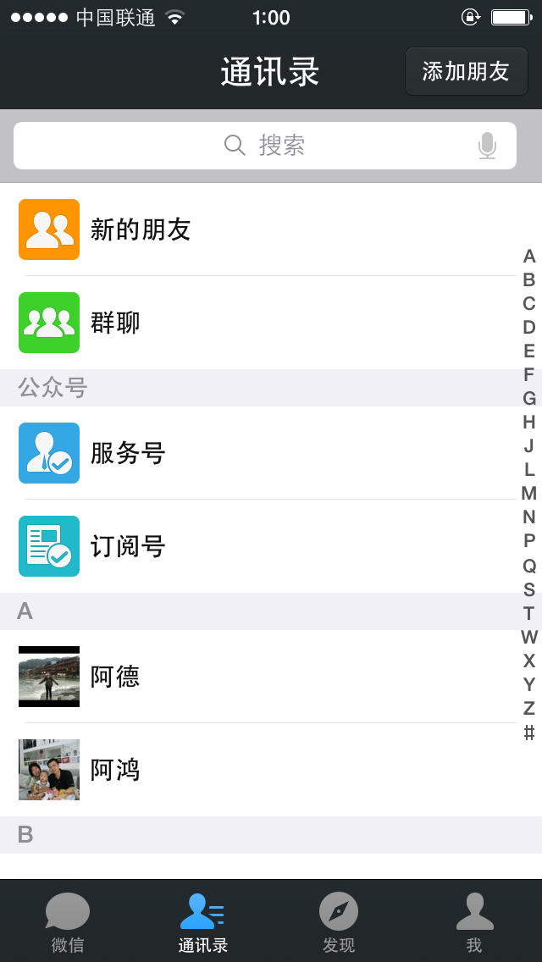
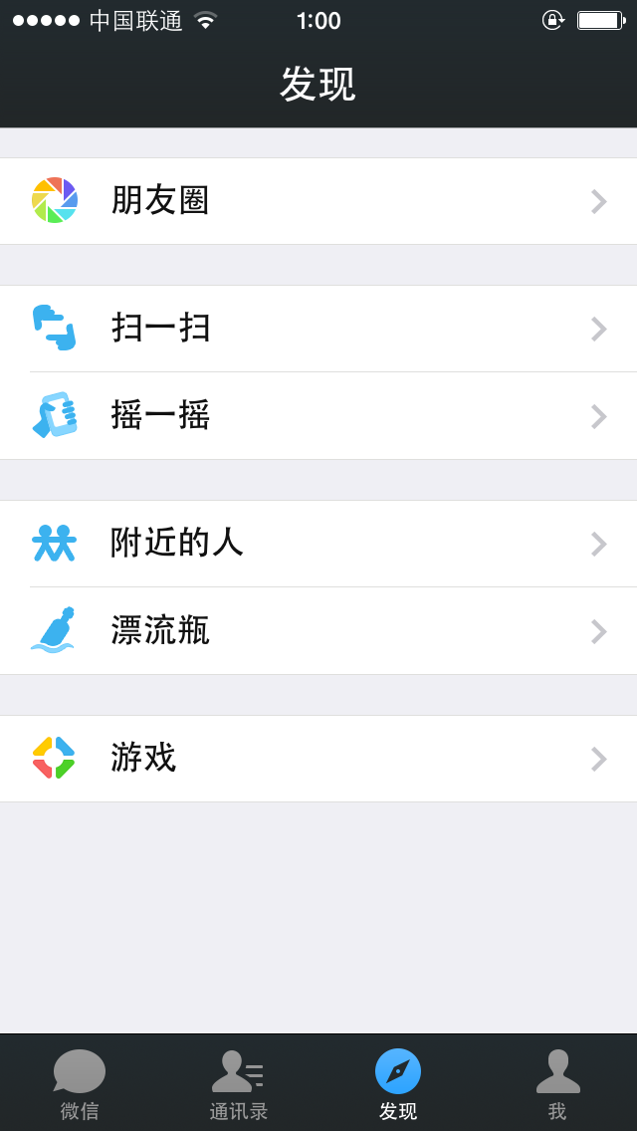
UITabBarController
跟UINavigationController类似，UITabBarController也可以轻松地管理多个控制器，轻松完成控制器之间的切换，典型例子就是QQ、微信等应用

Slide 26
UITabBarController的简单使用
UITabBarController的使用步骤
初始化UITabBarController
设置UIWindow的rootViewController为UITabBarController
根据具体情况，通过addChildViewController方法添加对应个数的子控制器

Slide 27
UITabBarController的子控制器
UITabBarController添加控制器的方式有2种
添加单个子控制器
- (void)addChildViewController:(UIViewController *)childController;
设置子控制器数组
@property(nonatomic,copy) NSArray *viewControllers;

Slide 28
UITabBarController的view结构
UITabBar
UITabBarController的view
子控制器的view

Slide 29
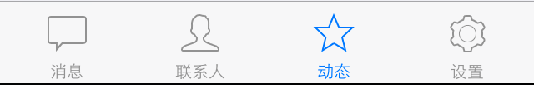
UITabBar
如果UITabBarController有N个子控制器，那么UITabBar内部就会有N个UITabBarButton作为子控件
如果UITabBarController有4个子控制器，那么UITabBar的结构大致如下图所示
UITabBar
UITabBarButton

Slide 30
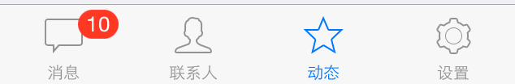
UITabBarButton
UITabBarButton里面显示什么内容，由对应子控制器的tabBarItem属性决定
UITabBarItem有以下属性影响着UITabBarButton的内容
标题文字
@property(nonatomic,copy) NSString *title;
图标
@property(nonatomic,retain) UIImage *image;
选中时的图标
@property(nonatomic,retain) UIImage *selectedImage;
提醒数字
@property(nonatomic,copy) NSString *badgeValue;

Slide 31
App主流UI框架结构
UIWindow
UINavigationController
UIViewController
rootViewController
viewControllers
UITabBarController
UINavigationController
UIViewController
viewControllers
viewControllers
UINavigationController
UIViewController
viewControllers

Slide 32
Modal
除了push之外，还有另外一种控制器的切换方式，那就是Modal
任何控制器都能通过Modal的形式展示出来
Modal的默认效果：新控制器从屏幕的最底部往上钻，直到盖住之前的控制器为止
以Modal的形式展示控制器
- (void)presentViewController:(UIViewController *)viewControllerToPresent animated: (BOOL)flag completion:(void (^)(void))completion
关闭当初Modal出来的控制器
- (void)dismissViewControllerAnimated: (BOOL)flag completion: (void (^)(void))completion;

Slide 33
控制器的View
window
VC
twoVC
view
window
TwoVC

Slide 34
